Slide 1
Statistik Komputasi
06 – Distribusi Data dan Statistik Deskriptif
Tim Dosen Statkom
Sistem Informasi
2025

Slide 2
What
01

Slide 3
statistik deskriptif : Cara untuk menggambarkan atau merangkum data agar mudah dipahami, tapi tanpa membuat kesimpulan lebih lanjut (inferensi)

Slide 4
02
When

Slide 5


Slide 6
03
How

Slide 7
✅ Ukuran pemusatan
✅ Ukuran sebaran
✅ Analisis bentuk distribusi
✅ Standard Score (Z-Score)

Slide 8
Ukuran Pemusatan
Menunjukkan pusat data ada dimana, ada 3 cara
  Mean
μ = Σx/n
atau
μ = Σfx/Σf
  Median
  Modus

Slide 9
Ukuran Sebaran
mengukur seberapa jauh data tersebar atau bervariasi dari nilai pusatnya (mean, median, atau modus)
  Rentang (Range)
    Range=nilai maksimum−nilai minimum
    jika angka didistribusikan merata antara batas atas dan bawah, dapat digunakan untuk menggambarkan sebaran data
    1 1 1 2 2 2 2 3 3 3 3 3 4 4 4 4 5 5 5, range = 4
    jika ada outlier, misleading
    1 1 1 2 2 2 2 3 3 3 3 3 4 4 4 4 5 5 5 10, range = 9

Slide 10
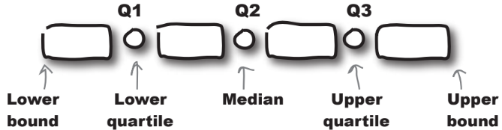

Ukuran Sebaran
  Interquartile Range (IQR) == mini range
    IQR=Q3−Q1
  Simpangan Baku (Standard Deviation, σ atau s)

Slide 11


Ukuran Sebaran
  Varians (Variance, σ²)
  Mean Absolute Deviation (MAD)

Slide 12
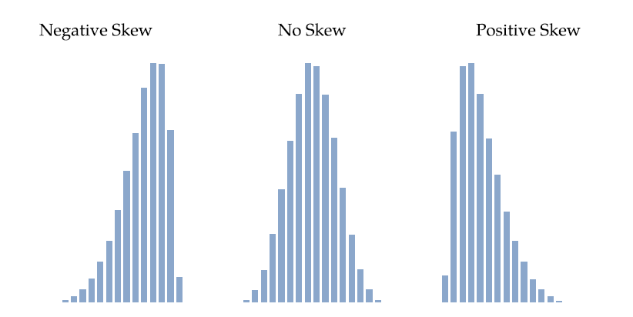
Jenis Distribusi berdasarkan Simetri
Skewness = ukuran asimetri
Negative = banyak nilai outiler yang kecil, nilai skewness negatif
No skew = nilai skewness 0 = simetris
Positive = banyak nilai outlier yang besar, nilai skewness positif

Slide 13
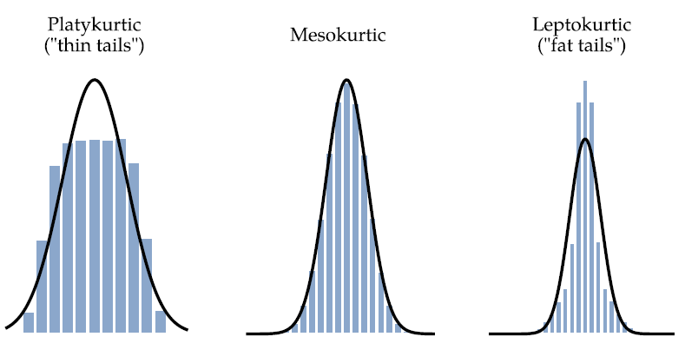
Jenis Distribusi berdasarkan Keruncingan
Kurtosis = ukuran kelancipan atau ketajaman distribusi data, khususnya seberapa banyak data berada di ekor (tails) dibandingkan dengan distribusi normal.
Platykurtic = nilai kurtosis < 3m negative
Mesokurtic = nilai kurtosis ≈ 3
Leptokurtic = nilai kurtosis > 3

Slide 14
Jenis Distribusi berdasarkan Bentuknya

Slide 15
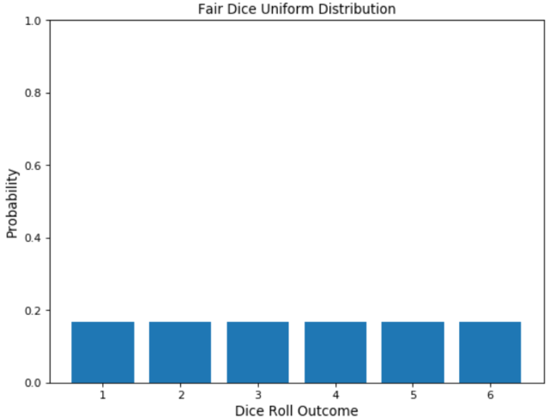
Distribusi Diskrit
Distribusi Uniform
distribusi probabilitas di mana semua nilai dalam suatu rentang memiliki peluang yang sama untuk muncul.
Semua nilai memiliki probabilitas yang sama besar.
Tidak ada puncak atau kemiringan dalam grafiknya.

Slide 16
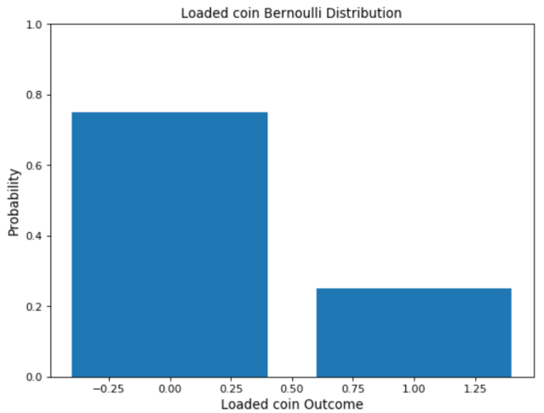
Distribusi Diskrit
Distribusi Bernoulli
distribusi probabilitas untuk percobaan yang hanya memiliki dua hasil, yaitu sukses (1) atau gagal (0).
Hanya memiliki dua kemungkinan hasil.
Probabilitas sukses = ppp, dan gagal = 1−p1 - p1−p.

Slide 17
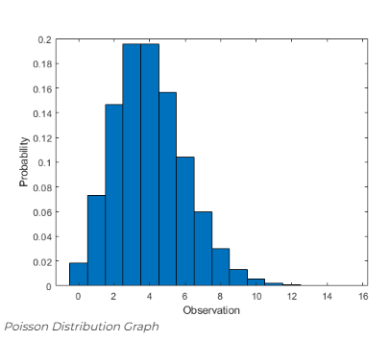
Distribusi Diskrit
Distribusi Poisson
menggambarkan jumlah kejadian dalam suatu interval waktu atau ruang ketika kejadian itu terjadi secara acak tetapi dengan rata-rata tertentu
Tidak bisa negatif (hanya bisa 0, 1, 2, ...).
  Karena kita menghitung jumlah kejadian, maka hasilnya tidak mungkin negatif
Nilai rata-rata dan variansnya sama (λ).

Slide 18
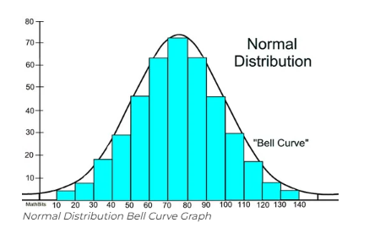
Distribusi Kontinu
Distribusi Normal
berbentuk kurva lonceng (bell-shaped curve)
Simetris terhadap rata-rata (mean).
Mean, median, dan mode memiliki nilai yang sama.
Mayoritas data terdistribusi di sekitar mean, dengan semakin sedikit data saat menjauhi mean.
Dapat digunakan untuk menggambarkan banyak fenomena alami, seperti tinggi badan, berat badan, dan IQ.

Slide 19
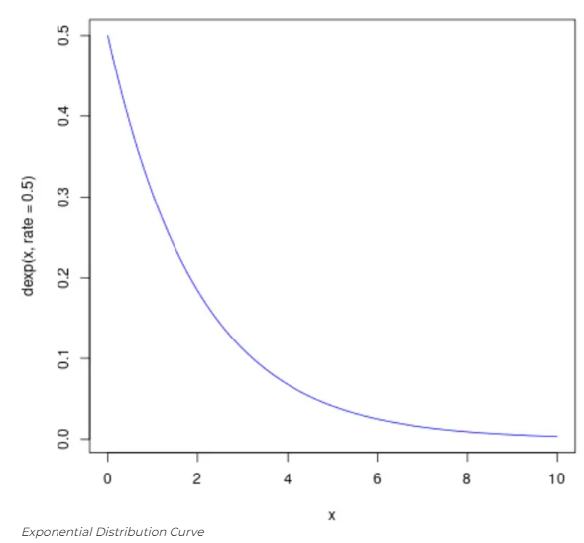
Distribusi Kontinu
Distribusi Eksponensial
Tidak simetris (miring ke kanan), berbeda dengan distribusi normal.
Digunakan untuk memodelkan waktu tunggu antara kejadian acak.
Nilai minimum adalah 0 (tidak ada nilai negatif).
Semakin besar nilai x, semakin kecil probabilitasnya.

Slide 20
Jenis Distribusi berdasarkan jumlah puncak (Modus)

Slide 21
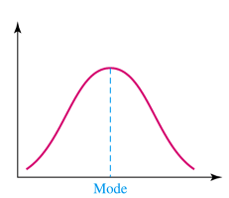
Distribusi Unimodal
hanya memiliki satu puncak

Slide 22
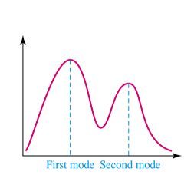
Distribusi Bimodal
memiliki 2 puncak yang jelas

Slide 23
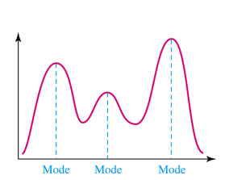
Distribusi Multimodal
memiliki lebih dari 2 puncak

Slide 24
Cara mengetahui jenis distribusi

Slide 25
Metode visualisasi
uji statistik
  uji normalitas (Shapiro-Wilk, Kolmogorov-Smirnof, dll)
  uji distribusi eksponensial (Kolmogorov-Smirnov, Anderson-Darling)
  uji distribusi poison (Chi-Square Goodness-of-Fit)
Pengukuran Skewness dan Kurtosis

Slide 26
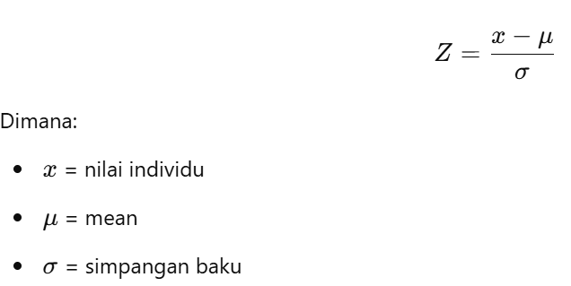
Standart Score (Z-Score)
Mengukur berapa jauh suatu nilai dari mean dalam satuan simpangan baku.
Jika data berdistribusi normal, 68% data ada dalam ±1σ, 95% dalam ±2σ, dan 99.7% dalam ±3σ
±2 → 95.4% data ada dalam rentang ini, di luar ini mungkin outlier.
±3 → 99.7% data ada dalam rentang ini, di luar ini dianggap outlier
Jika nilai Z-score terlalu besar (positif atau negatif), maka nilai tersebut dianggap outlier

Slide 27

Misalkan ada dataset:
12, 15, 14, 10, 18, 30, 13, 17, 16, 14
Langkah 1: Hitung Mean dan Simpangan Baku
Mean (μ) = 15.9
Simpangan baku (σ) = 5.46
Langkah 2: Hitung Z-Score untuk Nilai 30
Nilai 30 memiliki Z-score = 2.58, yang lebih besar dari 2 dan hampir 3.
Kemungkinan besar outlier!

Slide 28
04
Why

Slide 29
✅ Membantu memahami gambaran umum data dengan lebih mudah.
✅ Mendeteksi pola, tren, dan anomali dalam data.
✅ Mengidentifikasi kesalahan atau outlier.
✅ Memilih metode analisis yang sesuai.
✅ Memudahkan pengambilan keputusan berbasis data.

Slide 30
Pemilihan metode Analisa yang sesuai
Jika data skewed, mean bisa menyesatkan, lebih baik pakai median.
Jika data bervariasi tinggi, maka outlier detection penting sebelum lanjut ke uji statistik.
Jika distribusi data tidak normal, maka pengujian parametrik seperti uji t mungkin tidak valid, harus pakai metode non-parametrik.

Slide 31
Next step …
🔹 Jika ingin melakukan inferensi statistik (pengujian hipotesis)
➡ Cek distribusi data → Kalau normal, bisa pakai uji parametrik (t-test, ANOVA, regresi linear, dll.). Kalau tidak, pakai uji non-parametrik (Mann-Whitney, Kruskal-Wallis, dll.).
🔹 Jika ingin membangun model prediktif (machine learning, regresi, dll.)
➡ Cek outlier dengan Z-score atau IQR → Outlier bisa mempengaruhi model seperti regresi linear atau clustering.
➡ Cek sebaran data → Jika fitur memiliki skala berbeda, normalisasi atau standarisasi bisa diperlukan.

Slide 32
Next step …
🔹 Jika ingin eksplorasi data lebih lanjut (EDA – Exploratory Data Analysis)
➡ Visualisasi distribusi data (Histogram, Boxplot, Q-Q Plot).
➡ Cek korelasi antar variabel (Heatmap korelasi, scatter plot).
➡ Identifikasi pola atau tren dalam data sebelum mengambil keputusan lebih lanjut.

Slide 33
Thanks!
Do you have any questions?
youremail@freepik.com
+34 654 321 432
yourwebsite.com
Please keep this slide for attribution

